Slide 1
Elämää teollisuuskaupungissa
Kurjuutta ja uusia mahdollisuuksia

Slide 2
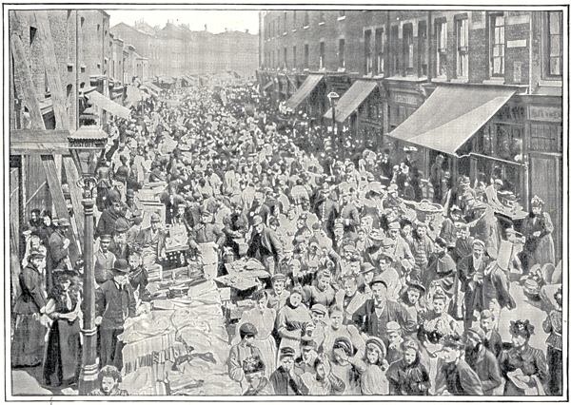
Ahtaus

Slide 3
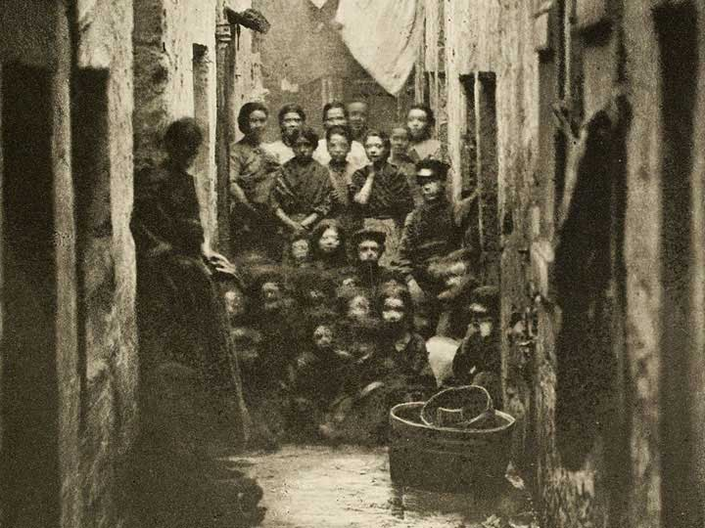
Asuntokurjuus

Slide 4
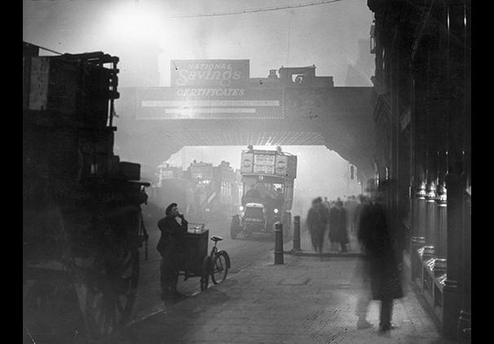
Savusumu eli smog

Slide 5
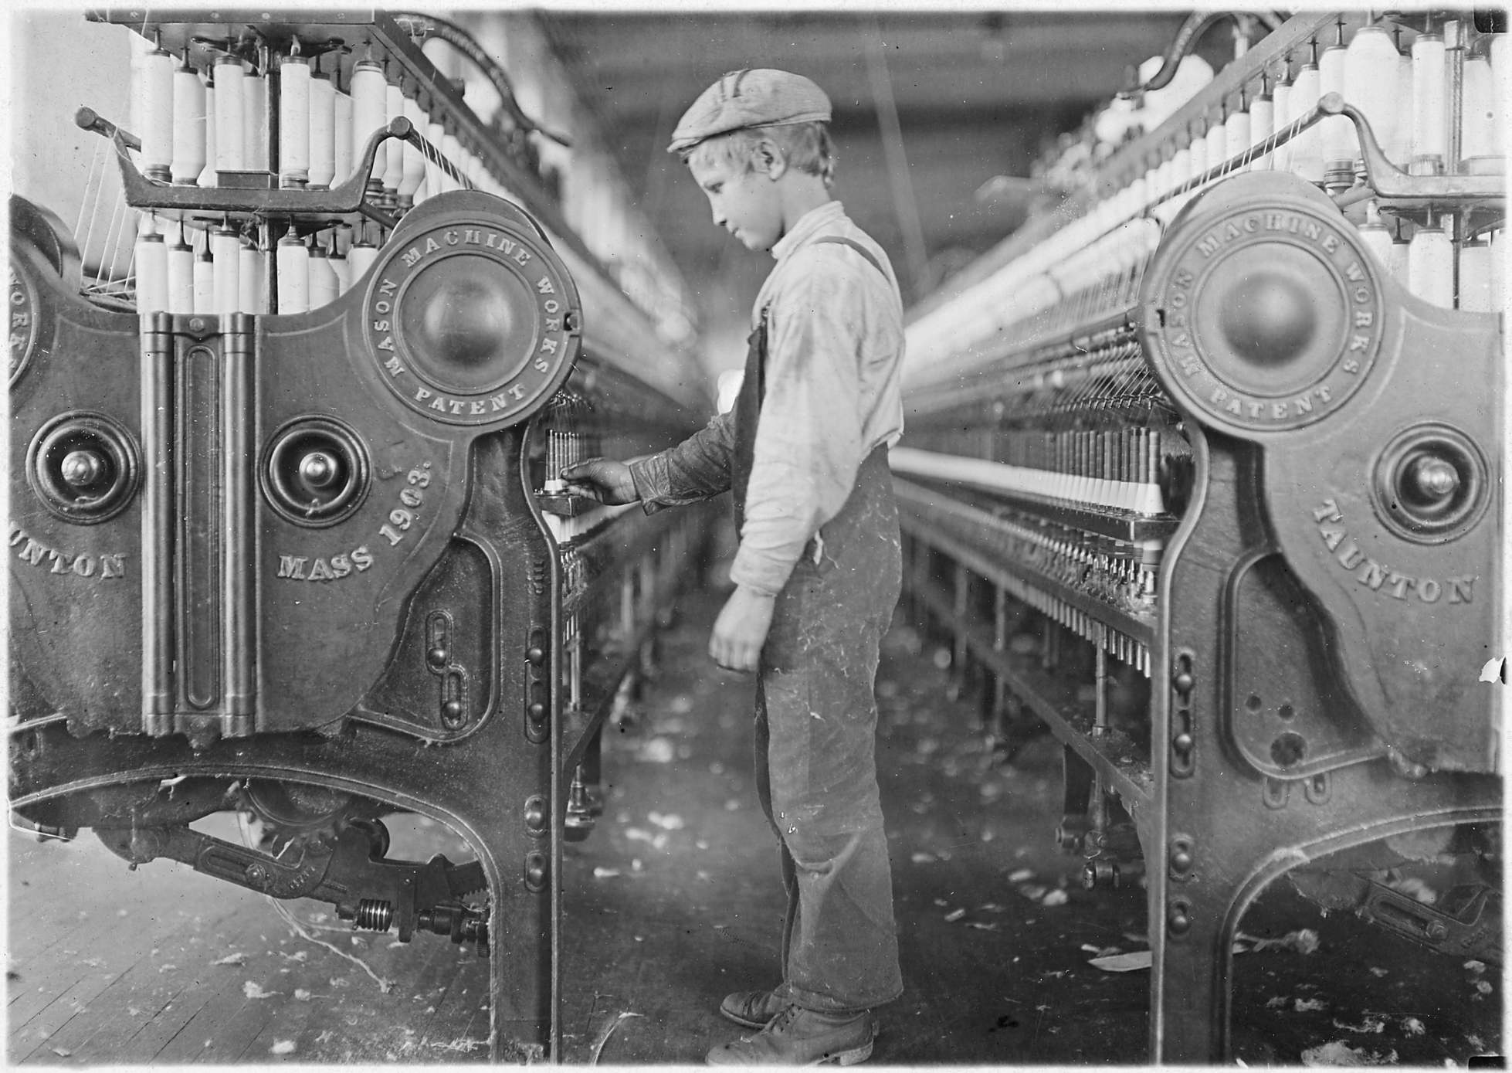
Lapsityövoima tehtaissa…

Slide 6
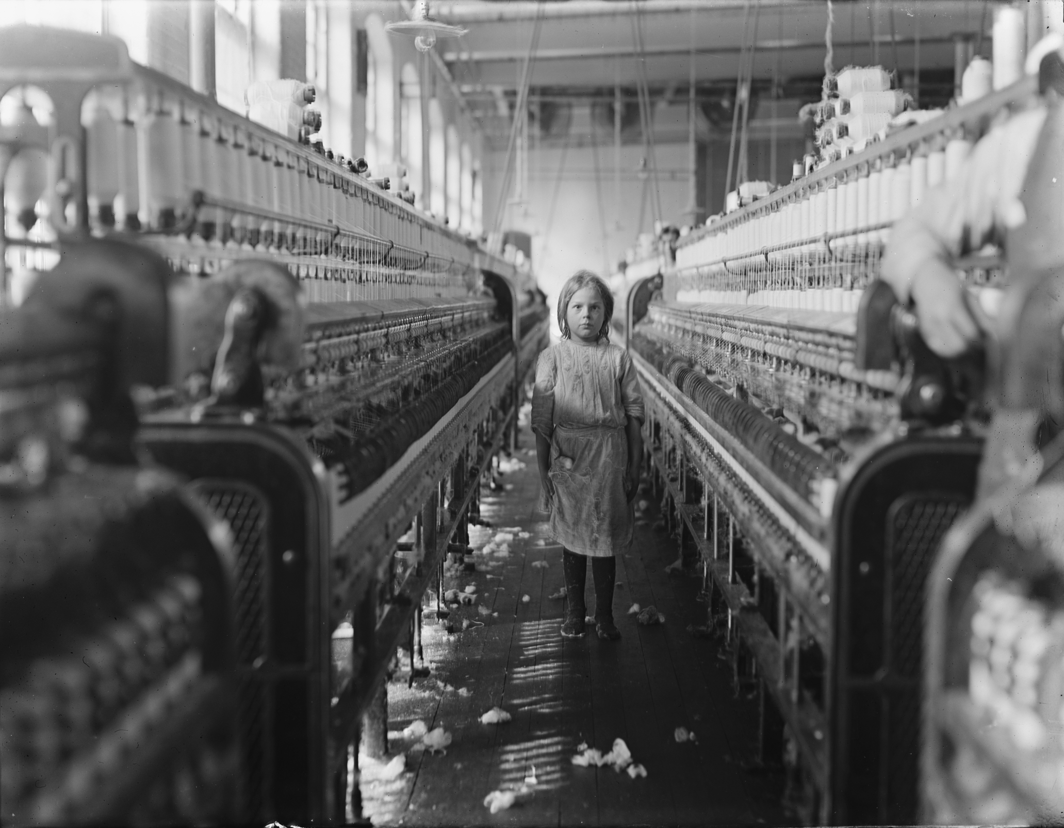

Slide 7
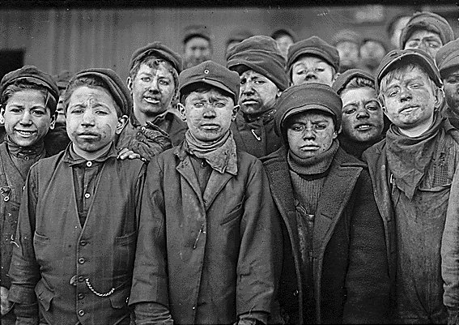
…ja kaivoksissa

Slide 8
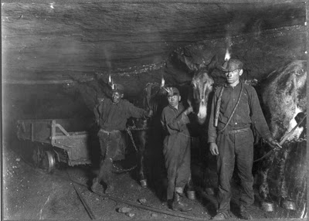

Slide 9
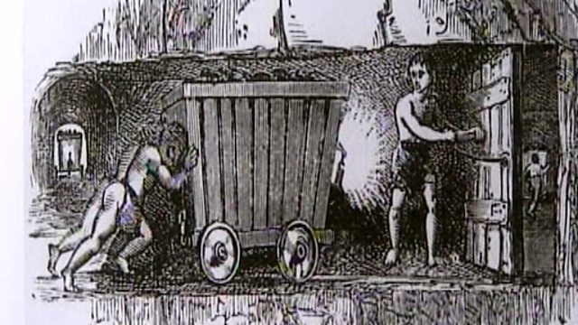

Slide 10
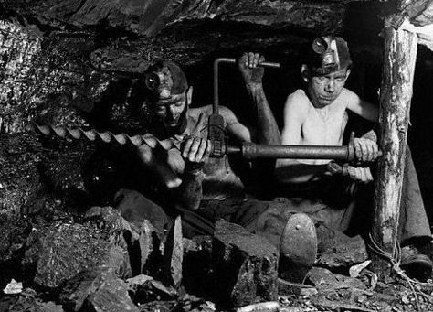

Slide 11
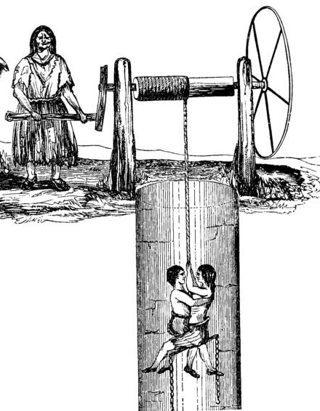

Slide 12
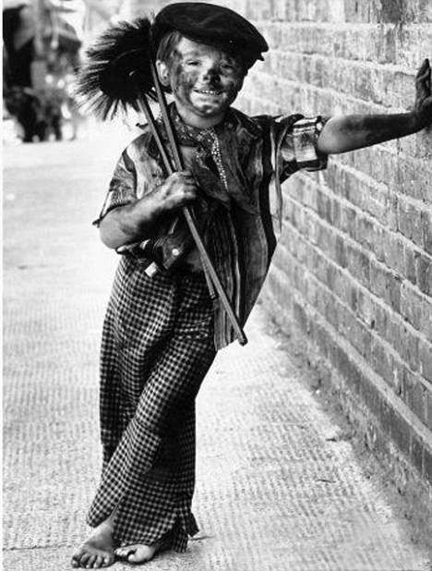

Slide 13
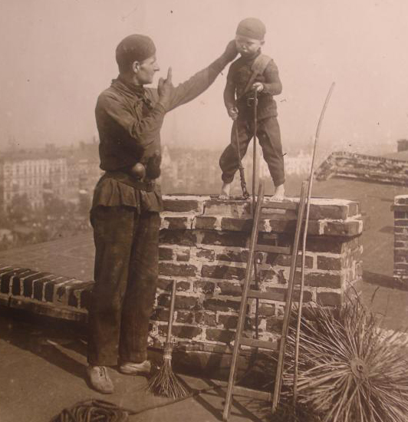

Slide 14
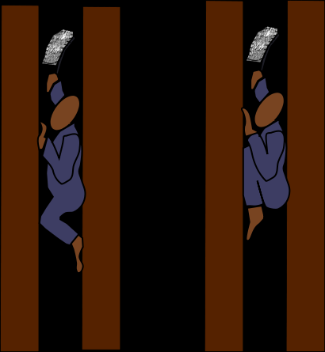

Slide 15
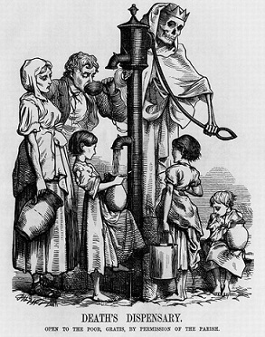
Sairaudet: Kolera

Slide 16
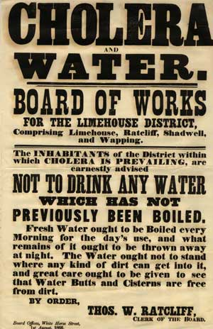

Slide 17
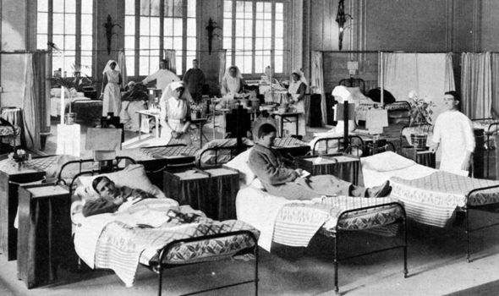
…ja tuberkuloosi…

Slide 18
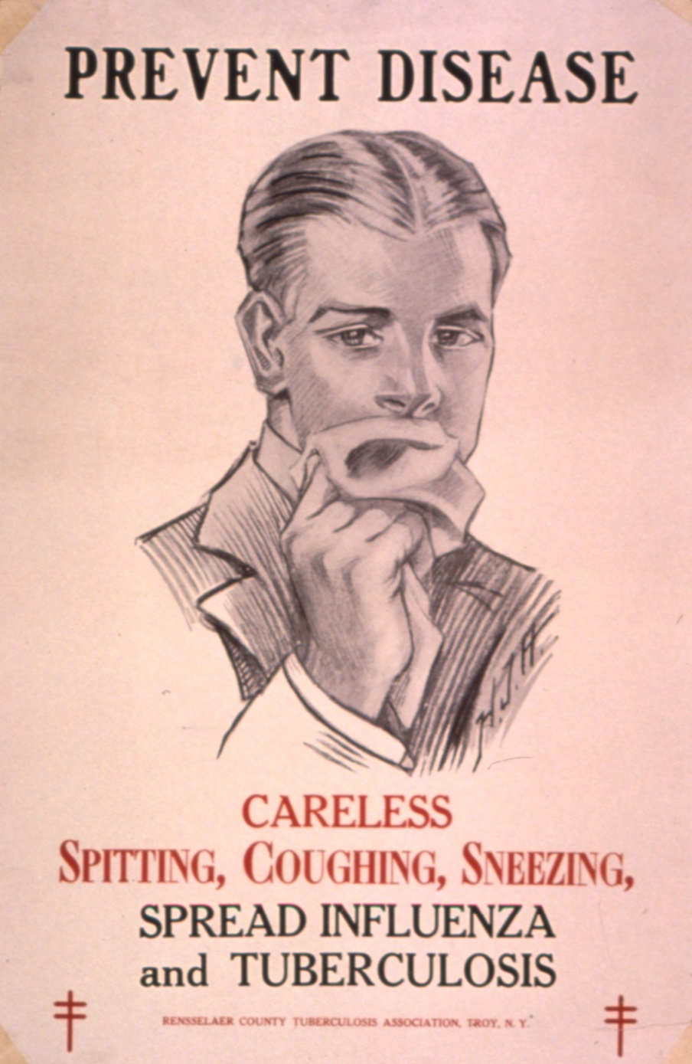

Slide 19
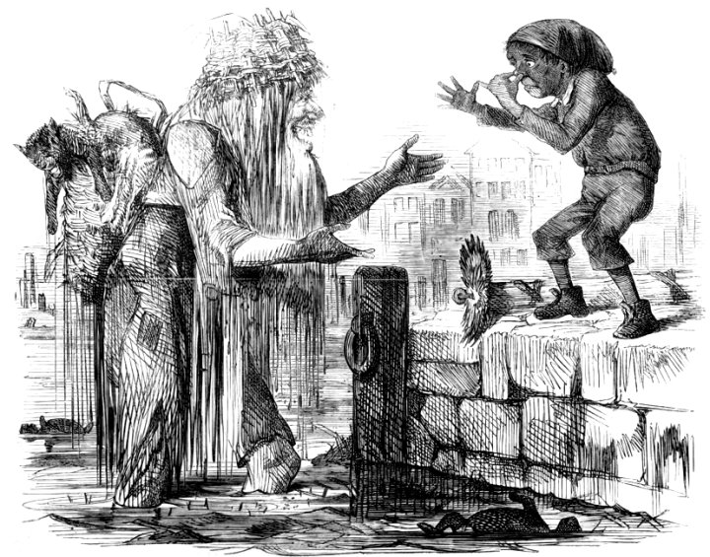
…ja lavantauti

Slide 20
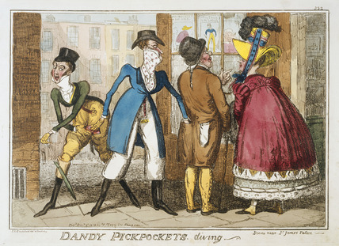
Kaupungeissa oli uudenlaista, ennen kokematonta rikollisuutta

Slide 21
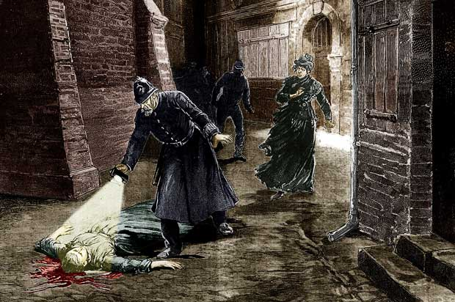

Slide 22
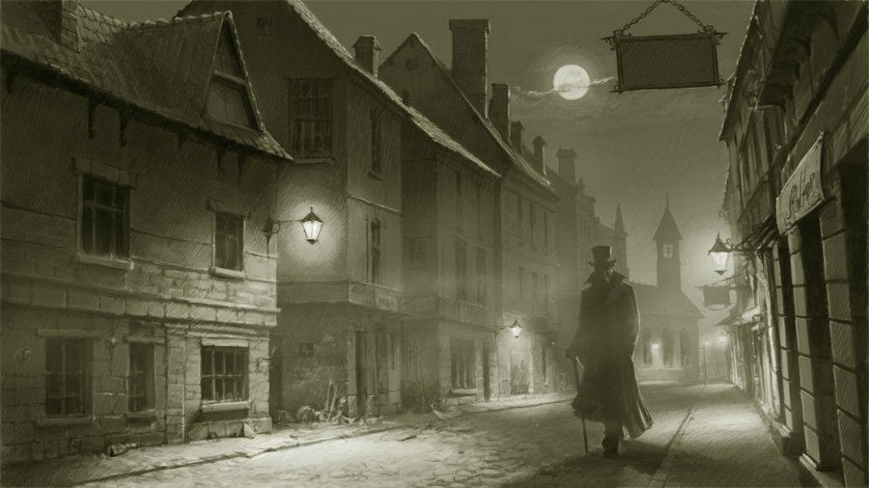

Slide 23
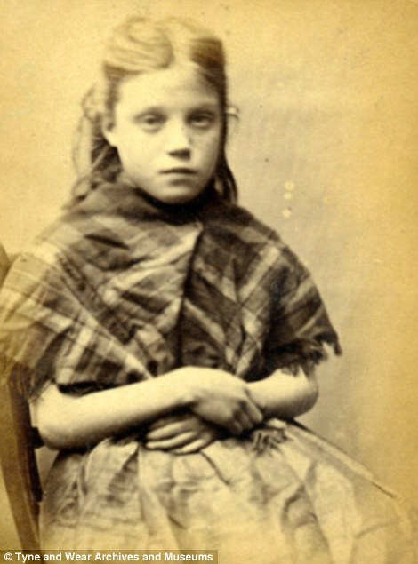
11-vuotias Ellen Woodsman tuomittiin viikoksi pakkotyöhön syytettynä raudan varastamisesta laivatelakalta. Todellisuudessa hän oli vain leikkinyt ystävänsä kanssa telakan alueella.

Slide 24
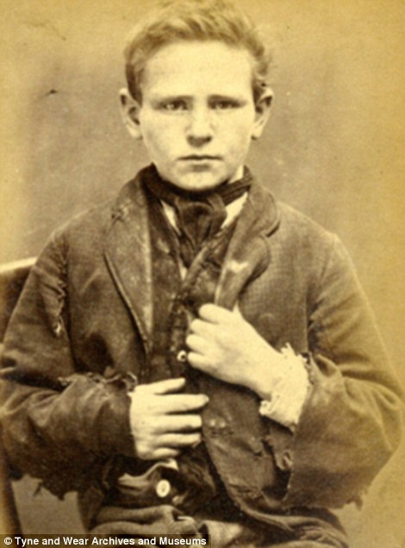
13-vuotias James Scullion tuomittiin kahden viikon pakkotyöhön vaatteiden varastamisesta.

Slide 25
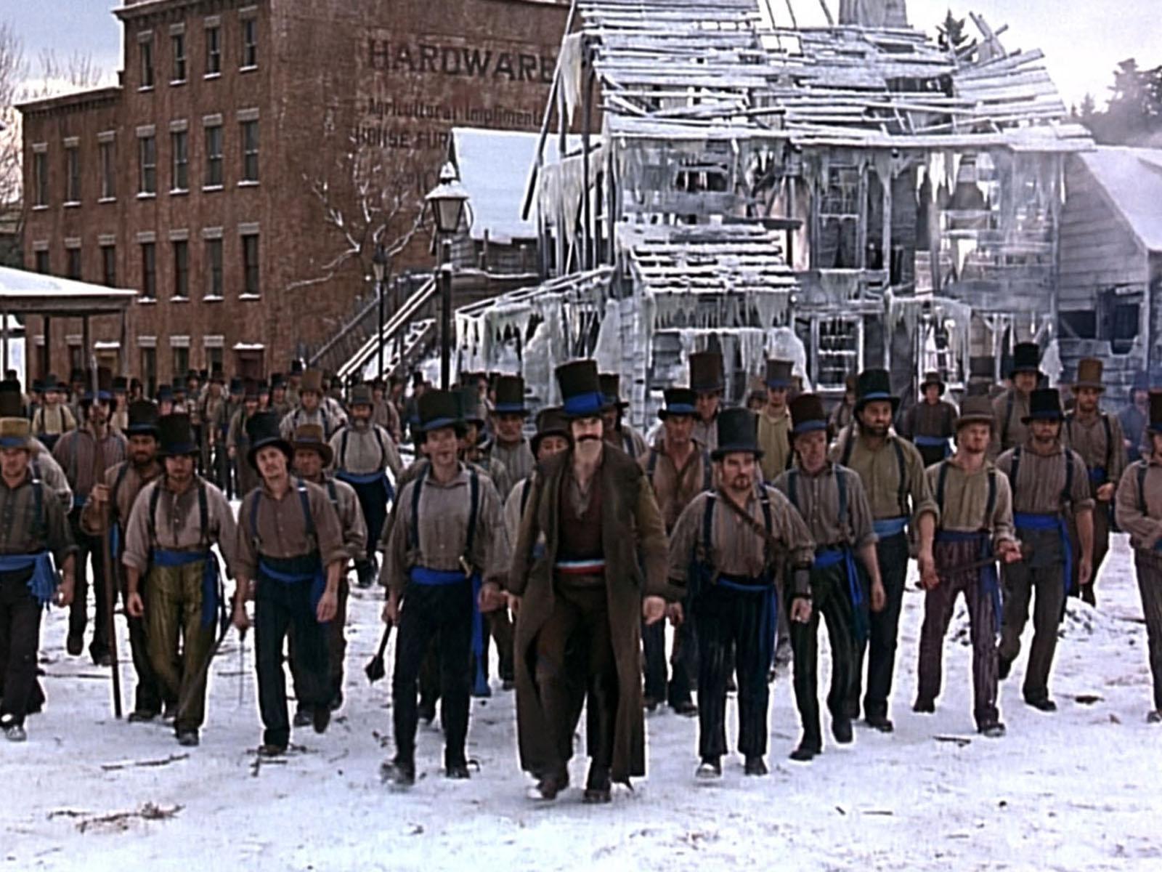

Slide 26
1800-luvun teollisuuskaupungeissa oli monia hyviäkin puolia!
Työmahdollisuudet olivat paremmat kuin maaseudulla
Uusia ammatteja oli tarjolla etenkin naisille!
Kaupungeissa oli uusia ajanvietto- ja harrastusmahdollisuuksia.

Slide 27
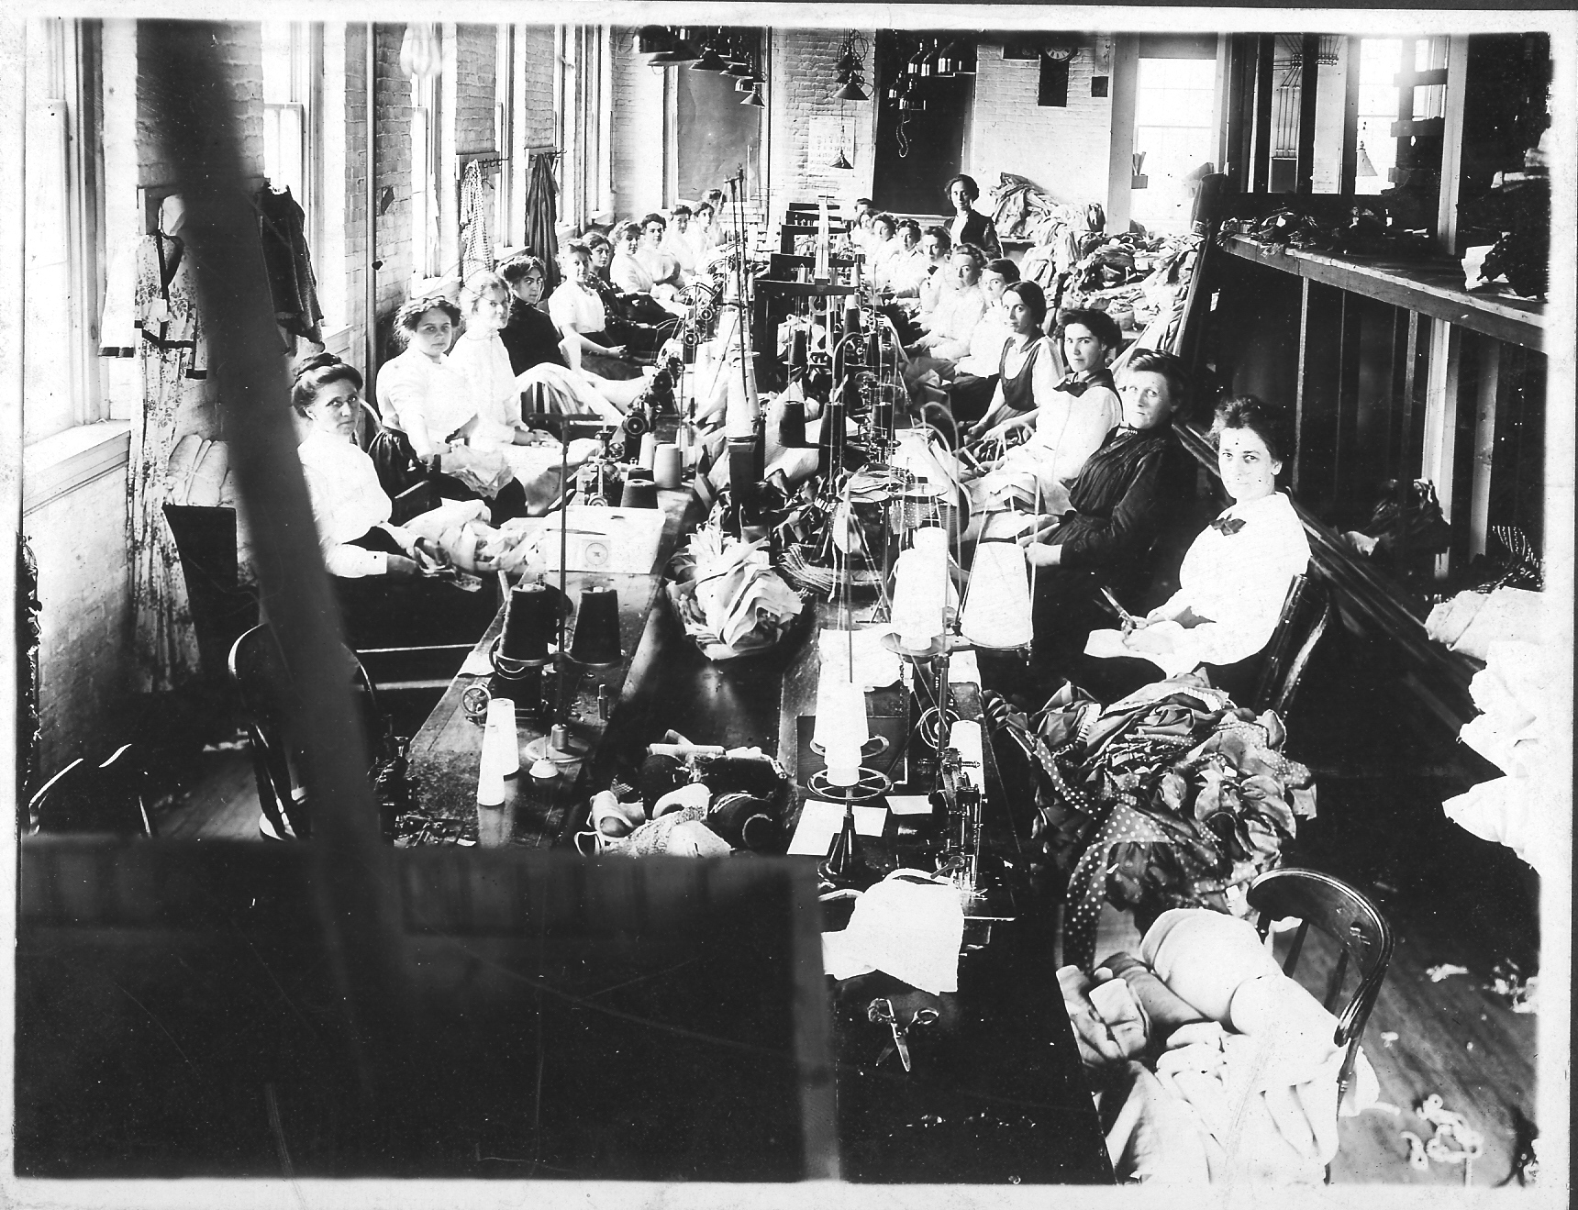

Slide 28
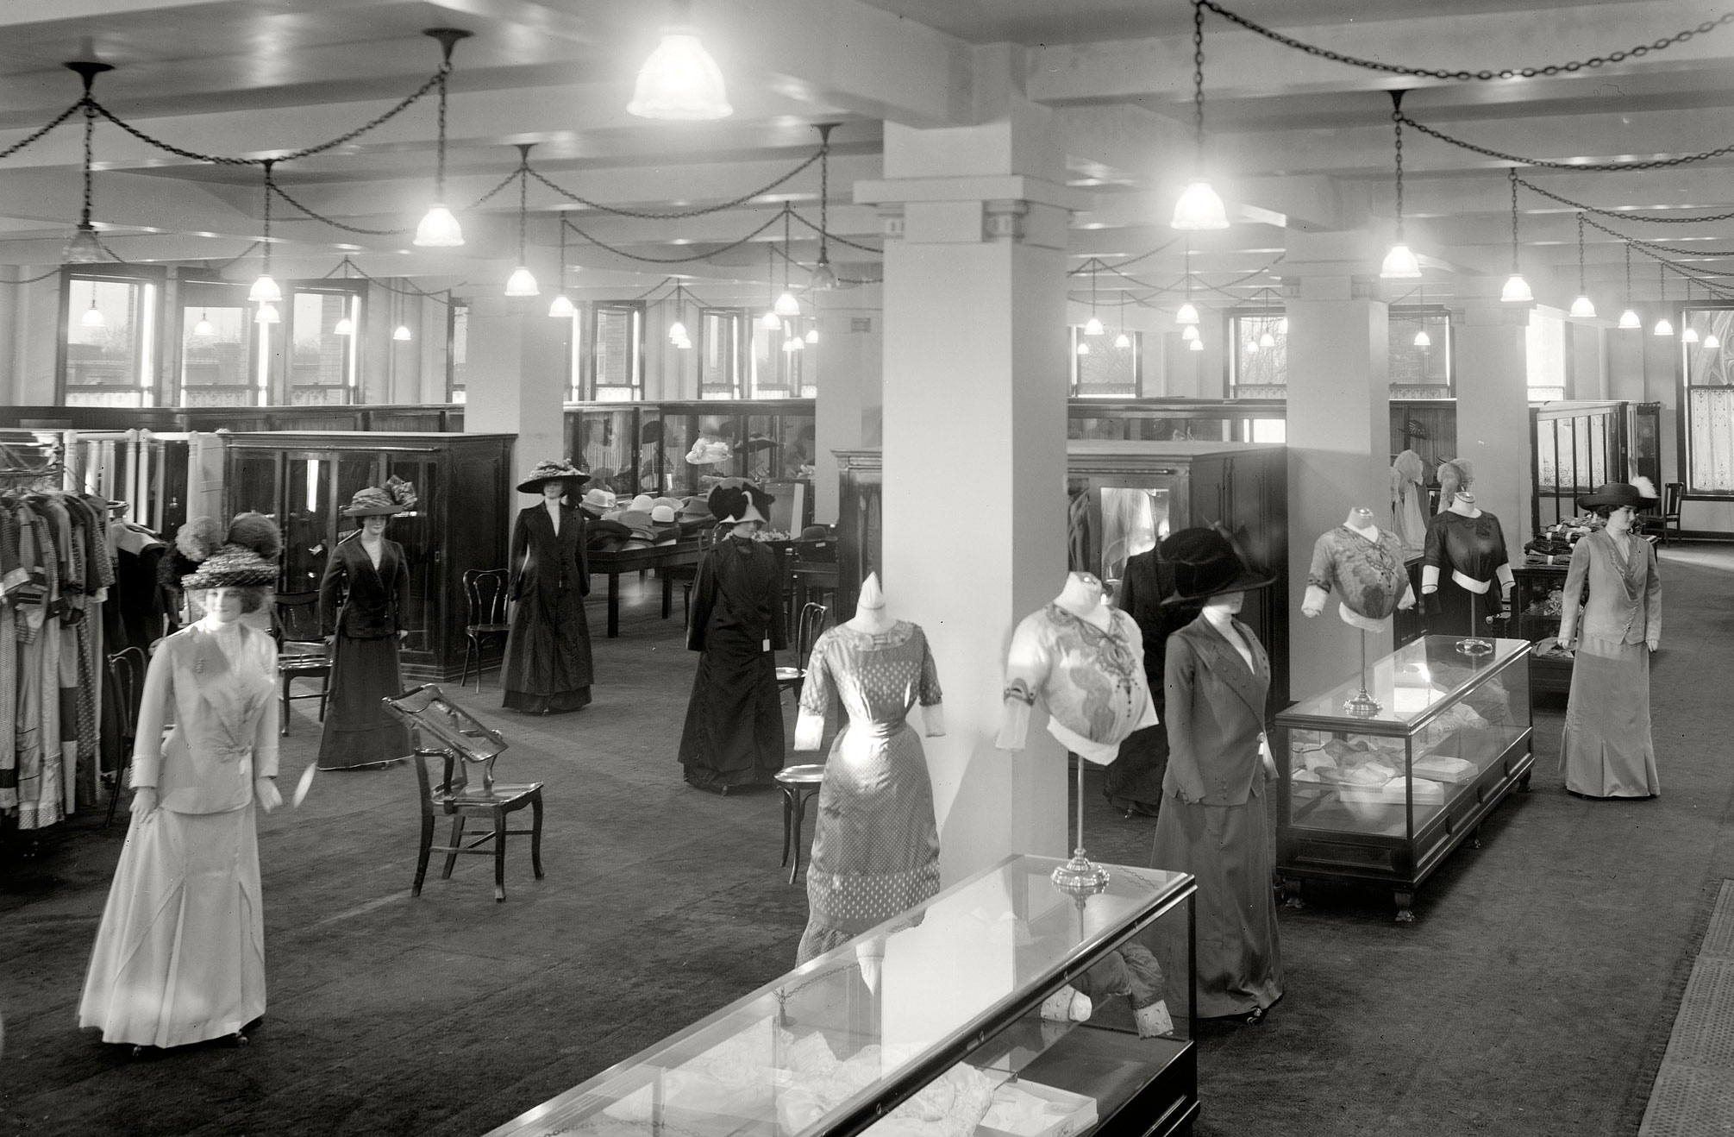

Slide 29
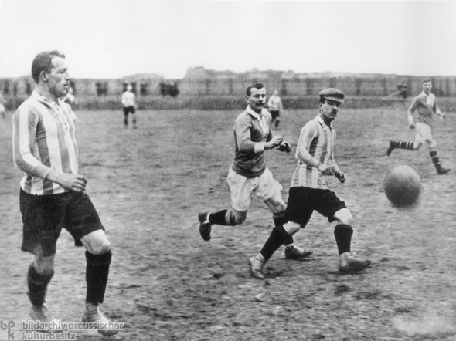

Slide 30
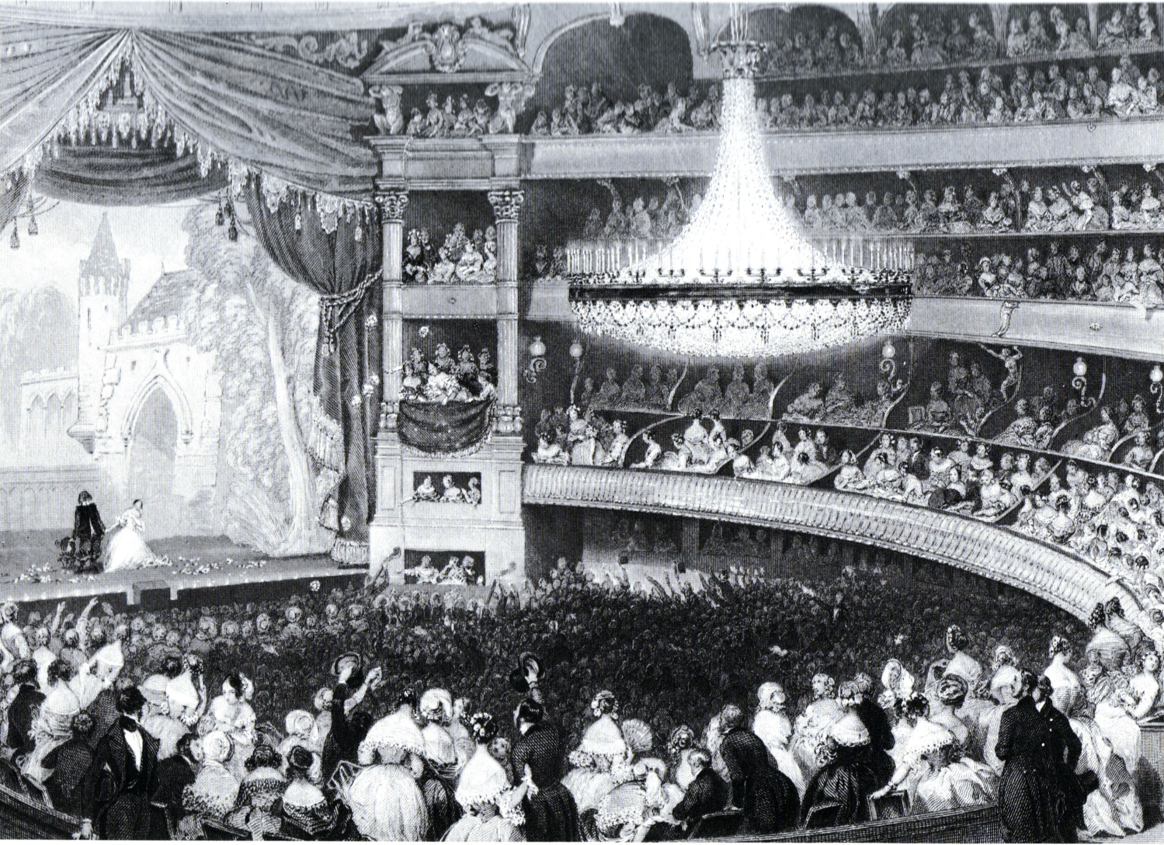

Slide 31
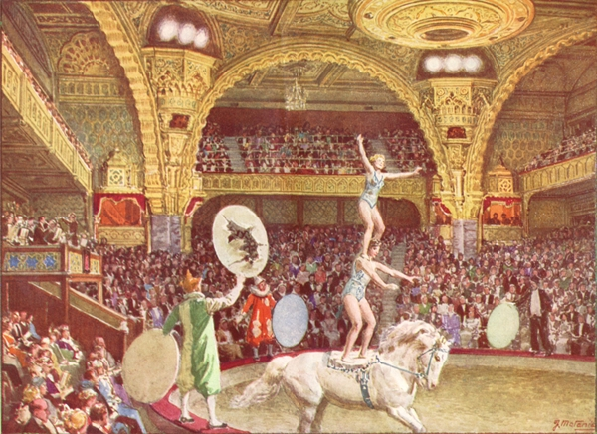

Slide 32
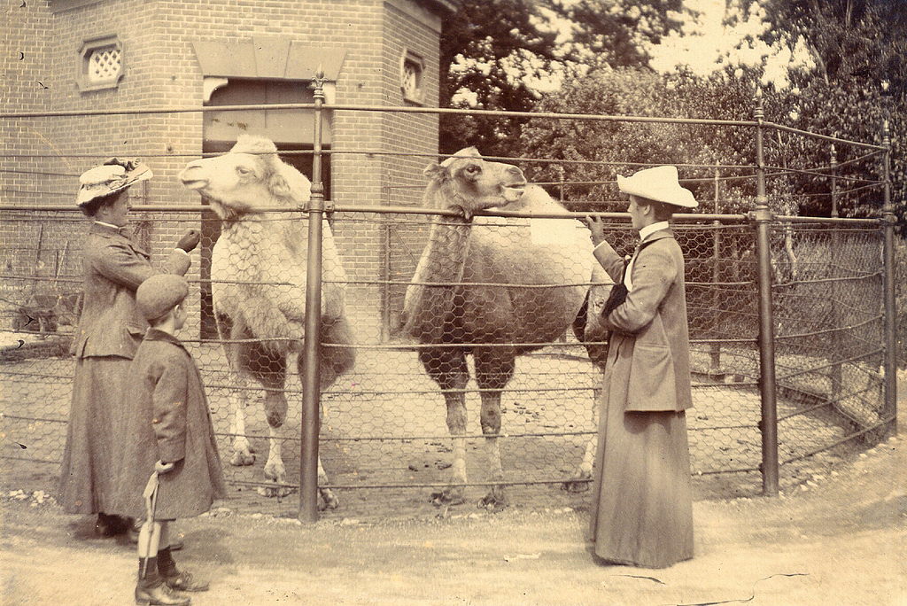

Slide 33
